Slide 1
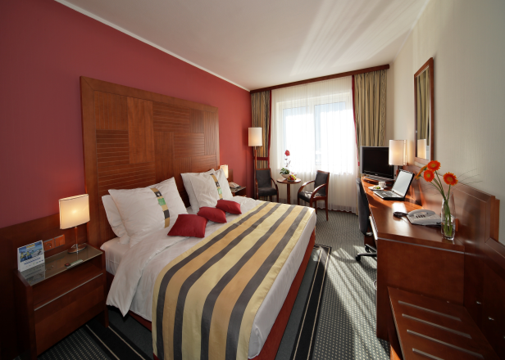
HOLIDAY INN BRNO NABÍDKA UBYTOVÁNÍ Mezinárodní kongres STERIL.CZ - BRNO 2018 České společnosti pro sterilizaci Jednolůžkový pokoj 1 750,- Kč Dvoulůžkový pokoj 2 200,- Kč (tj. 1100,- Kč na osobu) Cena zahrnuje: bohatou snídani formou bufetu, klimatizované pokoje, WIFI a IPTV na všech pokojích, vstup do střešní RelaxZone s finskou saunou a Minigym, DPH 15%. Heslo: STERIL18 (prosím uveďte ve své případné rezervaci) Hotel se nachází v bezprostřední blízkosti brněnského výstaviště – VEDLE PAVILONU E Rezervace ubytování: E-mail: reservations@hibrno.cz Tel: 543 122 018-019 Fax: 543 246 990

